Slide 1
微服务体系结构CaaS容器云平台设计与实现
专 业：软件工程（日语强化）
答辩人：
导 师：
学 院：大连理工大学软件学院

Slide 2
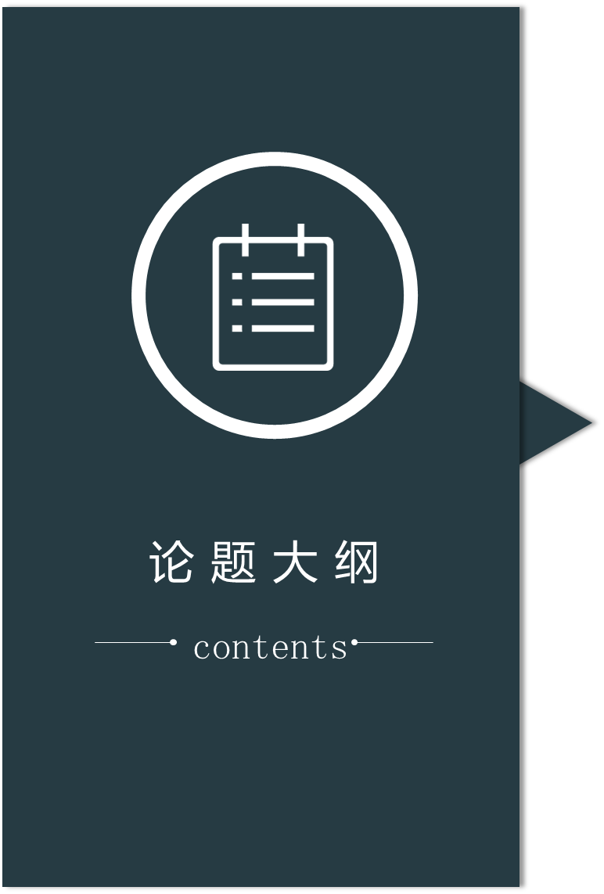
1
工程背景
2
技术分析
3
需求分析
4
设计与实现
5
系统测试

Slide 3
工程背景
云计算发展趋势
业界经历了从传统模式到云计算的变革，云计算常见模式包括IaaS、PaaS、SaaS、CaaS
CaaS容器云平台
容器即服务，通过容器云平台可以实现企业应用部署、管理的界面化，并对应用集群进行自动化健康检查、负载均衡
容器云平台优势
通过容器技术实现应用的资源隔离与资源限制，达到了应用与平台的完全解耦的目的，易于移植与调度
Notes:
1.云计算是一种基于互联网的计算方式，通过云计算，可以把共享的软硬件资源按需求分配给给企业和其他用户。
2.CaaS容器及服务是近几年兴起的一种云计算服务模式，容器云平台就是CaaS模式的具体实现，通过在服务器集群中部署容器云平台可以实现企业应用部署、管理的界面化。
3.容器云平台通过以容器的形式来运行应用，容器是一种比VM更细粒度的虚拟化技术，可以对微服务架构提供很好的支持。

Slide 4
技术分析
A
B
C
Docker
Kubernetes
SSH框架
Docker是一个轻量级虚拟化技术，封装了整个软件运行时环境
Kubernetes是Google公司的一个开源项目，用于容器集群的管理
容器云平台使用了主流的设计框架Spring+SpringMVC+Hibernate框架开发
Notes:
1.这里用到的云计算技术主要是Docker容器技术和Kubernetes容器集群管理技术，容器云平台上的所有应用都已Docker容器的形式运行，通过Kubernetes来进行容器集群管理。
2.同时容器云平采用MVC设计模式，使用Java基于SSH框架开发。

Slide 5
技术分析
Docker结构图
Notes:
1.Docker的镜像是只可读的，包含一个用户的应用程序和基本的软件运行环境。这张图给出了获取Docker镜像的两种方式，在容器云平台中都有使用。
2.容器是通过镜像创建的实例，一个镜像可以创建多个容器，它可以被启动、开始、停止、删除。

Slide 6
技术分析
Kubernetes介绍
Kubernetes
Kubernetes简称k8s，是基于Docker构建一个容器的调度服务。容器云平台使用k8s来实现容器集群的管理，并在原有基础上进行具体的实现与功能的拓展。
负载均衡
健康检查
服务注册
资源调度
扩容缩容
Notes:
Kubernetes简称k8s，通常来讲，可以把k8s理解为Docker的上层架构就像J2EE和Java的关系一样。
k8s的核心理念为“一切皆服务”，集群中的应用也可以理解为一种服务，容器云平台通过k8s工具从右图这五个方面对容器集群进行管理

Slide 7
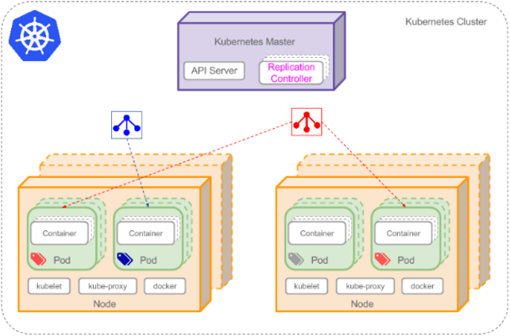
技术分析
Kubernetes集群结构图
Kubernetes分为Master和Node两种节点，Master节点运行Kubernetes服务端进程，负责整个集群管理、调度；Node节点运行客户端进程，负责运行应用。
Notes:
这是一张k8s集群结构图，蓝色的是Master节点，橙色的是Node节点。
1.Master节点上运行k8s服务端进程以及etcd等插件，负责整个集群的管理和调度。
2.Node节点上运行着具体的应用，Container指的就是就是Docker容器，外层这个Pod是k8s提出的一种服务概念，一个Pod包含一个或多个Docker容器

Slide 8
需求分析
应用管理
Notes:
容器云平台的功能需求主要集中在应用管理和系统管理两个方面，这是应用管理模块的用例图，可以看到不同类型用户对应用和镜像的操作是不同的

Slide 9
需求分析
系统管理
用户
角色：系统管理员、部门管理员、资源使用人、申请人、审核人
关系：一个用户只能属于一个部门，可以加入到多个项目
部门
描述：容器云平台中的部门对应的是企业中复杂的组织结构
关系：一个部门可以拥有多个项目、包含多个用户
项目
资源：每个项目包含自己的应用、镜像、配置文件集等资源
关系：一个项目可以包含多个用户，只能属于一个部门
Notes:
系统管理是针对企业用户复杂的部门和项目组织结构设计的，避免不同身份用户对容器云平台操作混乱引发异常。

Slide 10
设计与实现
容器云平台网络拓扑图
控制集群
外部流量的应用层负载均衡
计算集群
运行用户的业务应用
边沿集群
运行容器云平台管控应用
Notes:
接下来是容器云平台的设计与实现，这是容器云平台的网络拓扑结构图，可一看到分为三种集群，集群中的每个节点都是一台服务器
控制节点上运行k8s服务端进程和容器云平台的管控应用；

Slide 11
设计与实现
微服务结构设计
微服务结构设计
微服务架构的设计理念为应用模块化，把一个应用作为一套微服务来开发，这些微服务能运行自己的进程，采用 HTTP API 这样的轻量级机制进行通信。
Notes:
容器云平台的开发是基于微服务体系结构的，这里把容器云平台的管控应用分为这五个模块，每个模块都可以独立的开发和部署，相互之间通过HTTP API进行通信

Slide 12
设计与实现
数据库设计
字段名称 | 类型 | 长度 | 是否为空 | 字段说明
appId | varchar(50) | 50 | NOT NULL | 应用ID
APPName | varchar(50) | 100 |  | 描述名称
description | varchar(50) | 200 |  | 应用描述
createTime | varchar(50) | 50 |  | 创建时间
userId | varchar(50) | 50 |  | 创建用户
projectId | varchar(50) | 50 |  | 所属项目
Manage模块 应用表
Notes:
这里是一个Manage应用管理模块的应用表，因为用户应用的详细数据都是有Kubernetes保存在云上，数据库中只保留了应用名，描述这种简单的信息备份。

Slide 13
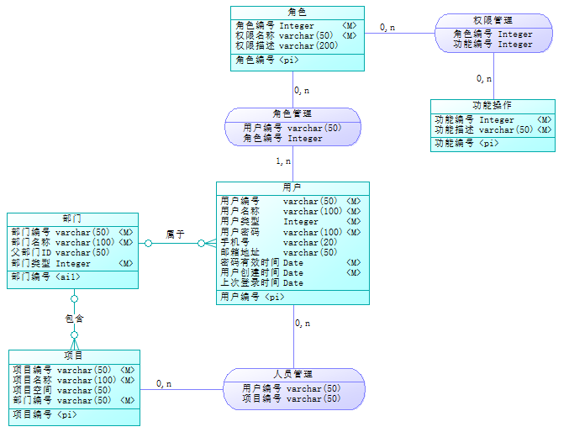
设计与实现
数据库设计
Uim模块 ER图
Notes:
这是Uim系统模块的ER图，展示了用户、部门、项目之间的逻辑关系和关键属性

Slide 14
设计与实现
应用管理
应用管理
应用管理是容器云平台最基础也最核心的功能之一，包含创建应用，应用滚动升级，应用查看，应用删除等功能。
Notes:
接下来我主要向各位老师介绍一下应用管理模块的具体实现，这是我在实习期间的主要开发任务也是容器云平台最基础也最核心的功能之一。简单来说就是应用容器的增删改查，可以看到，用户在创建或者修改应用的同时可以根据需求从以下八个方面来对应用进行配置。其中创建或者修改应用主流程后台代码量大约在5000行上下，如果加上这些配置方法，简单估算以下代码量应该在两万行左右。

Slide 15
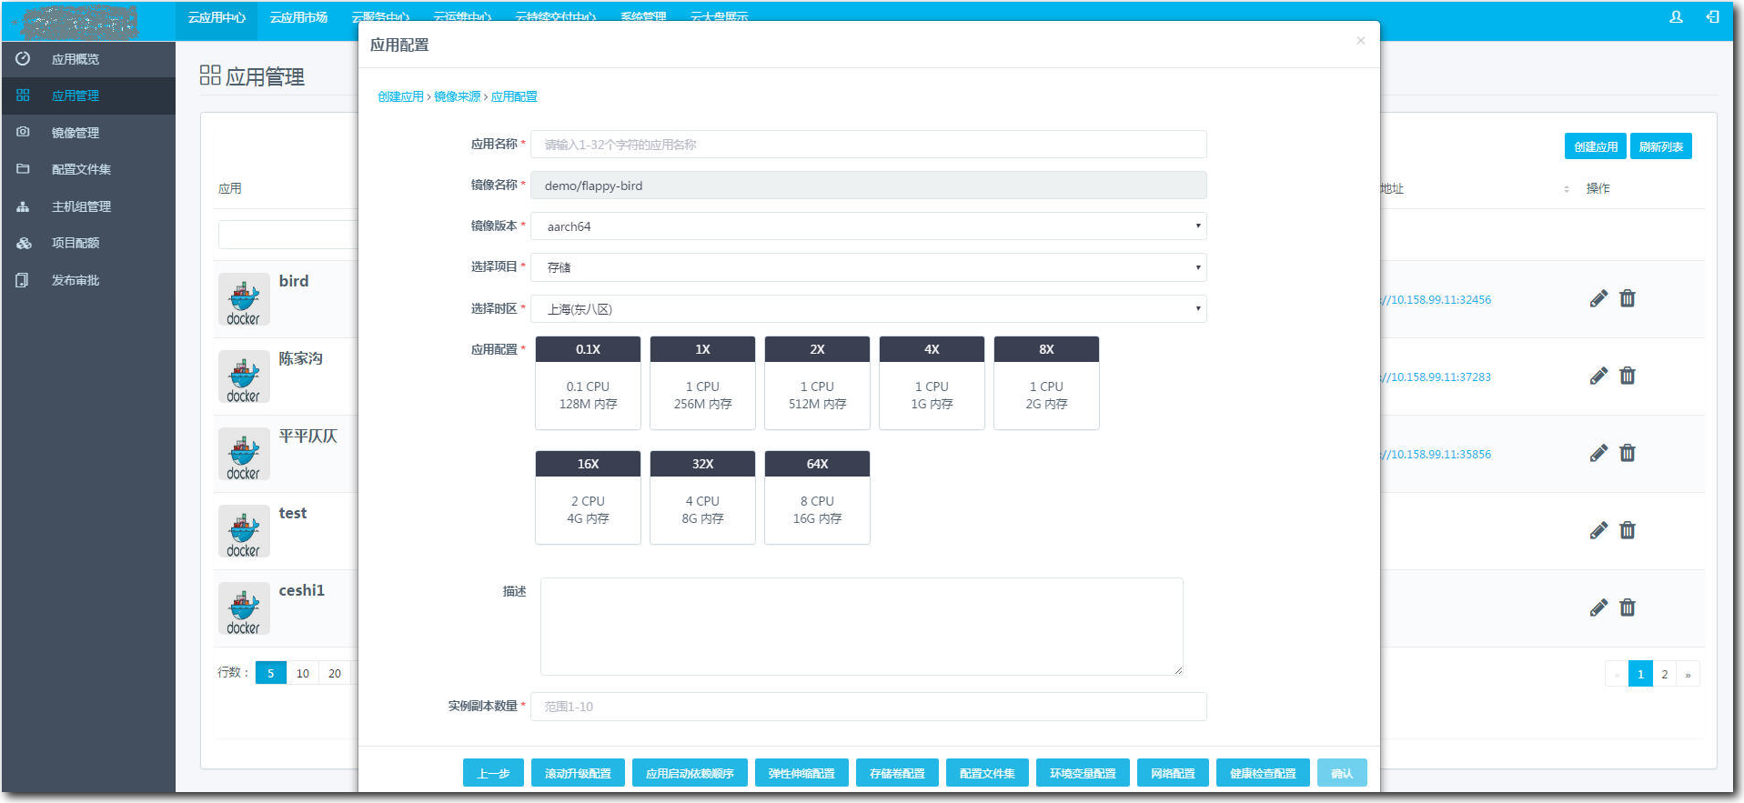
设计与实现
应用管理
Notes:
容器云平台前端主要通过jade+AngularJS开发，这是应用管理界面，可以看到后面的应用列表和列表右侧的修改删除按钮，这个弹窗是创建应用时的应用配置界面，在这个页面可以对应用进行名称、镜像、资源的基本配置，下面这一排按钮就是负责对应用进行八个方面的详细配置。

Slide 16
设计与实现
应用管理
容器云平台中的Kubernetes组件原生支持通过Yaml格式的文件来指定应用的相关信息，创建应用实质上是将一个Deployment类型的yaml文件通过k8s接口发送给集群管理工具Kubernetes。
Yaml文件包含Deployment、Pod、Service等多种类型，分别对应Kubernetes中不同的服务概念。
Notes:
这是容器云平台创建应用代码的一个流程图，首先用户在前端配置应用信息，点击创建应用之后，AngularJs框架会把用户配置的应用信息以一个完整的JSONObject的形式发给后台……

Slide 17
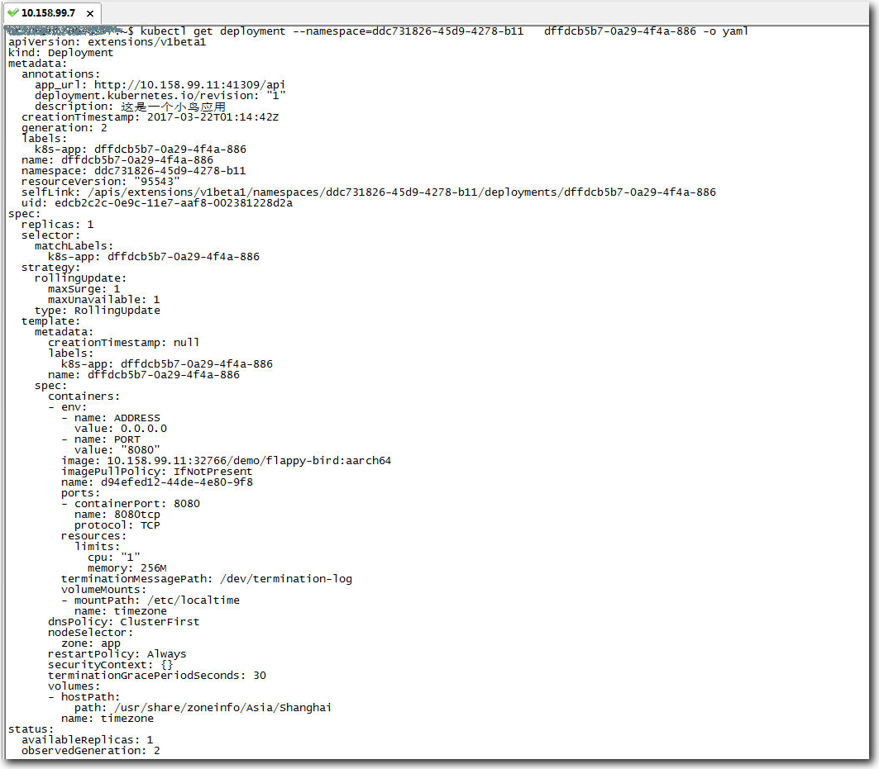
设计与实现
应用管理
Notes:
这是一个Deployment类型的Yaml文件，这是远程链接到控制节点服务器上利用k8s提供的命令行工具查看的。从这里可以看到用户为应用配置的镜像、副本数、环境变量等详细信息。

Slide 18
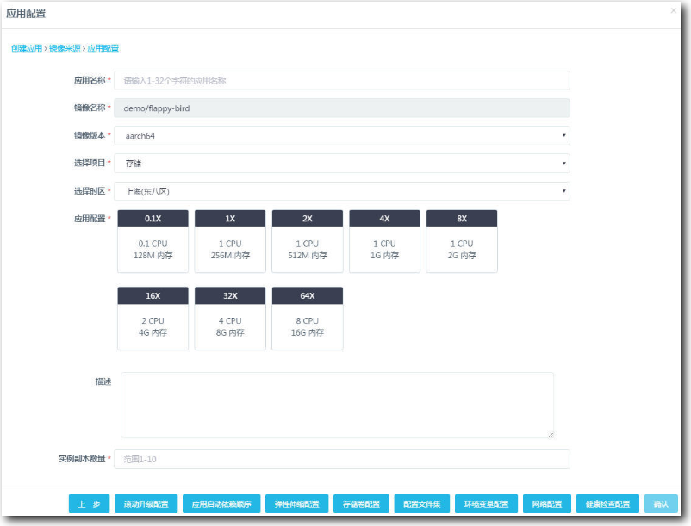
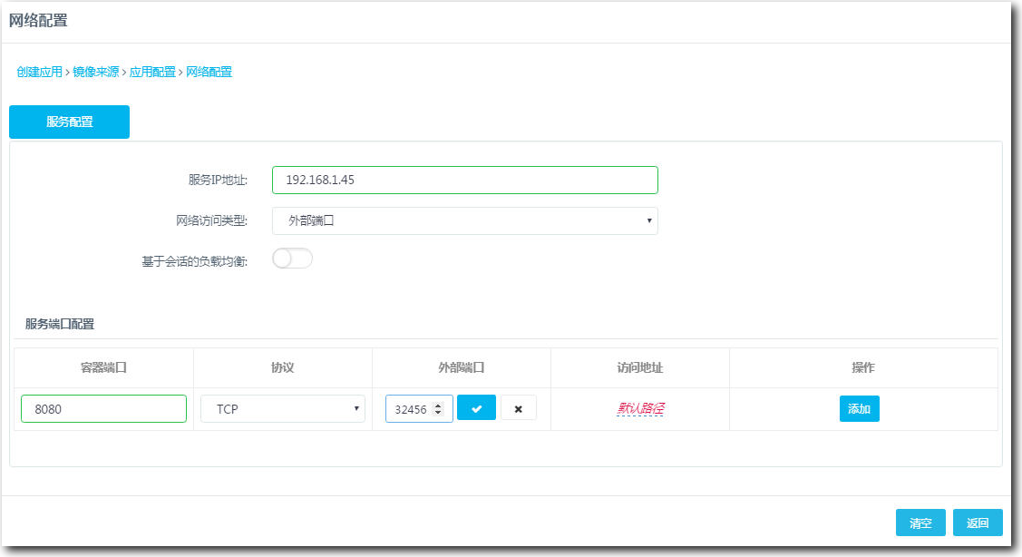
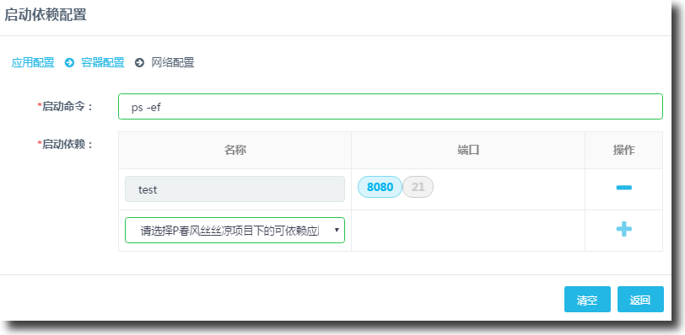
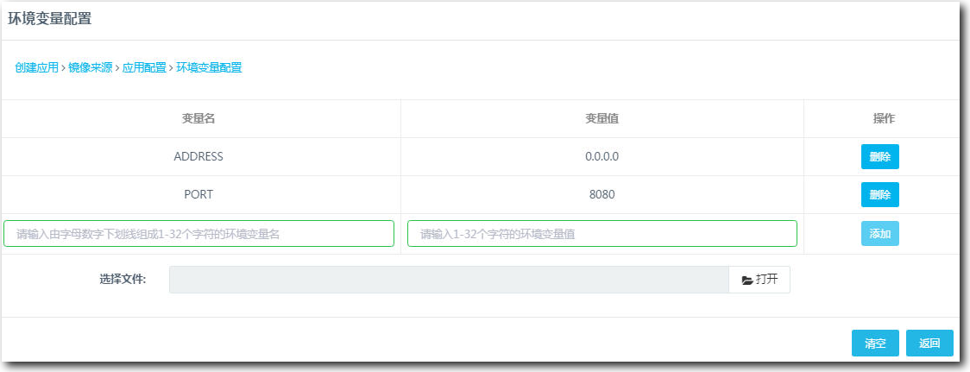
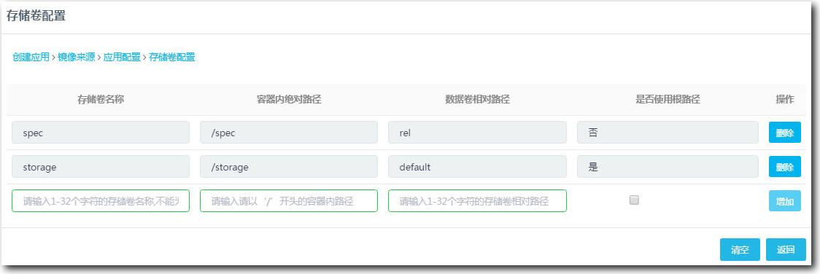
设计与实现
应用管理
Notes:
这是启动依赖配置界面，也是由我独立完成的一个比较有难度的任务。因为k8s组件只提供了检测容器状态的功能，而无法检测容器内部应用是否能够正常提供服务。我的做法是在创建应用的同时在应用容器内部添加一个监听脚本，启动该应用前这个脚本会通过tcp的方式来监听被依赖应用对外提供服务的端口，如果tcp连接成功，表示被依赖应用可以正常提供服务，应用容器正常启动，否则就将当前容器挂起。

Slide 19
设计与实现
容器云平台部署流程
部署流程
1
同步资源
2
安装Docker
3
配置控制集群
4
配置边沿和计算集群
5
启动管控应用

Slide 20
系统测试
功能测试
测试类型 | 测试内容 | 测试结果
功能测试 | 创建应用，并构造不同的配置 | 对应执行结果正确
 | 对应用进行滚动升级 | 应用正常升级
 | 将应用回滚到历史版本 | 应用正常回滚
 | 从本地上传镜像，并用该镜像创建应用 | 创建成功
 | 从本地上传war包，自动生成Docker镜像 | 功能正常
 | 创建项目并进行资源总量设置 | 创建成功
 | 为项目添加配置文件集 | 添加成功
性能测试 | 在平台上运行超过50个应用 | 所有应用正常运行
 | 使用同一个镜像创建应用，每次配置不同的CPU、Memory资源 | 应用启动速度受资源大小影响

Slide 21



结论
容器云平台实现了对集群中的应用进行环境、存储、网络、弹性等方面的管理，免去了部署运维应用的繁琐工作。
对容器云平台进行了部署与功能测试，解决在部署和测试过程中发现的不足之处。
未进行单个Pod支持多个容器的开发，也没有基于其他容器技术如rkt的CaaS平台在实现效果上的横向对比。

Slide 22
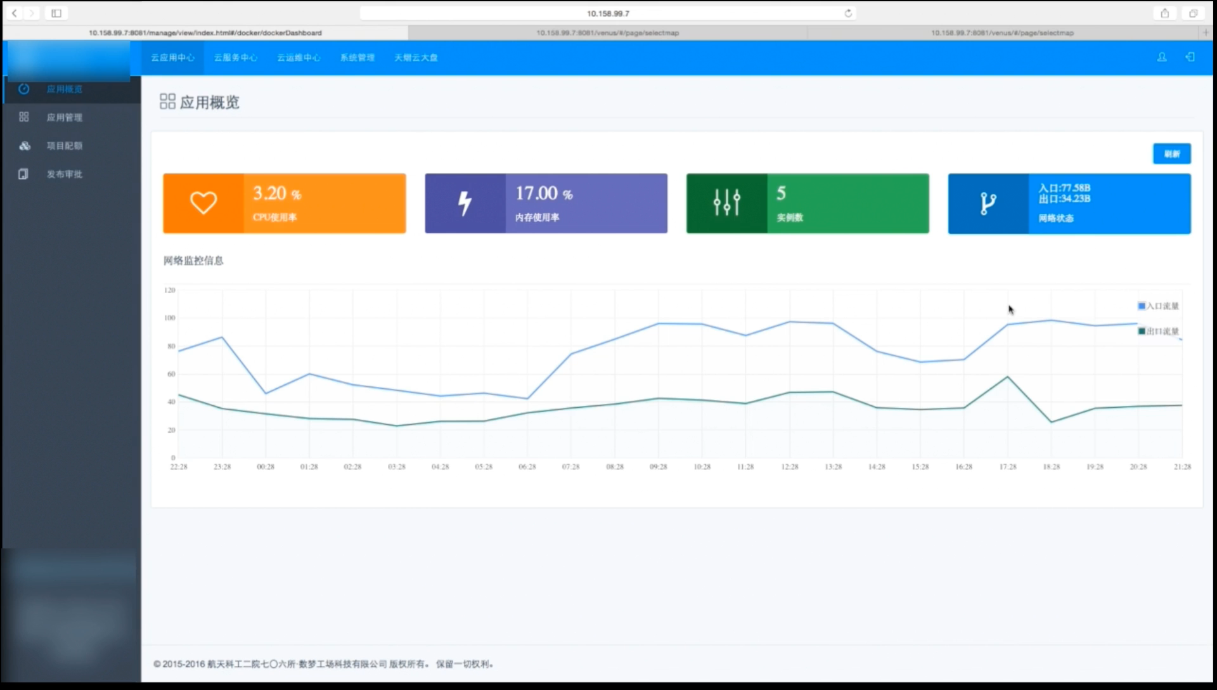
视频演示

Slide 23
致谢
FOR YOUR ATTENTION

